Slide 1
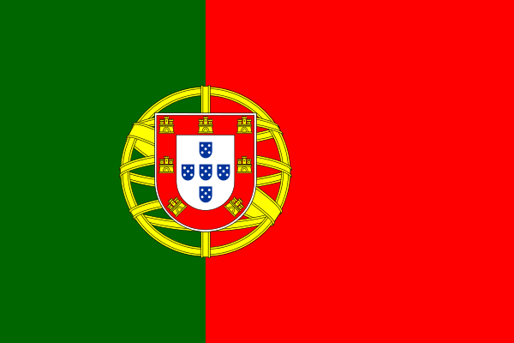
PORTUGAL
DRŽAVA ZAPADNE EUROPE

Slide 2
zemljovid
partugala

Slide 3
Značenje imena države Portugal
Ime Portugal, samo po sebi otkriva dijelove rane povijesti ove zemlje - ono potiče od rimskog imena Portus Cale, moguće mješavine grčkog i latinskog imena koje znači „ lijepa luka"

Slide 4
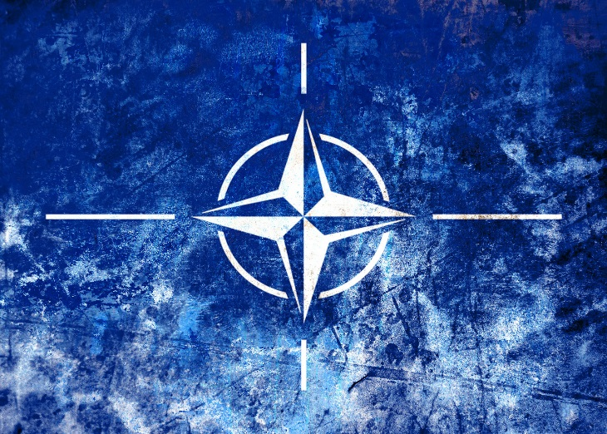
Portugal je jedan od osnivača NATO saveza, a od 1986. godine je član Europske unije.

Slide 5
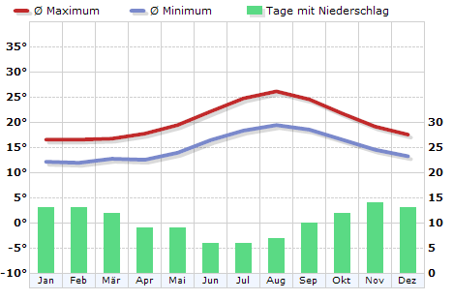
KLIMA
U Portugalu razlikujemo dvije klime: oceansku i sredozemnu
Na sjeveru Portugala, pod utjecajem Atlantskog oceana, prevladava oceanska klima. Obilježavaju je svježa ljeta, blage zime i dosta padalina tijekom čitave godine

Slide 6
Na jugu države prevladava sredozemna klima zbog utjecaja Mediterana. Nju pak obilježavaju vruća ljeta te blage i vlažne zime. Utjecaj sredozemne klime ograničen je na uske priobalne prostore, za razliku od oceanske klime.

Slide 7
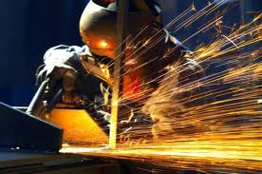
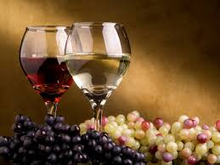
GOSPODARSTVO
Zadnjih godina u Portugalu snažno se razvila raznolika industrija. Najviše naftna rafinerija, metalurgija, prehrambena industrija, automobilska industrija (sklapanje vozila), proizvodnja cementa, papira, tekstila, obuće, namještaja i pluta. Popularna su portugalska vina. Turizam je također razvijen, pogotovo na otočju Azori i Madeira.

Slide 8
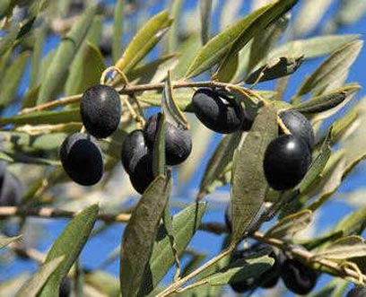
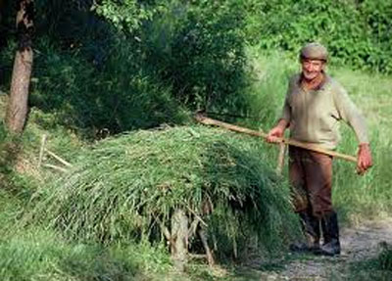
Poljoprivreda, čija je proizvodnja slaba, zapošljava ¼ aktivnog stanovništva. Glavni proizvodi su pšenica i kukuruz, ali se svejedno velike količine još uvijek moraju uvoziti. Ističe se urod masline, rajčice i smokve. Zemlja izvozi povrće i voće, drvo i pluto ali uvozi žitarice i ribu. Stupanj nezaposlenosti je još uvijek relativno nizak. Po procjeni za 2005. godinu BDP po stanovniku je skoro 19.400 $ što je samo nekoliko tisuća više od Hrvatske.

Slide 9
Podjela portugala
Portugal ima administrativnu podjelu na općine kojih ima 308 (zovu se concelhos), koje su podijeljene na sveukupno više od 4.000 župa (freguesias).
Osim kopnenog dijela Portugala što se smjestio na zapadu Iberijskog poluotoka, sastavni dio Portugala su i dvije otočne skupine Azori i Madeira, koje predstavljaju autonomne regije

Slide 10
U kopnenom dijelu Portugala postoji 5 regija:
Alentejo
Algarve
Centro
Lisboa e Vale do Tejo
Norte

Slide 11
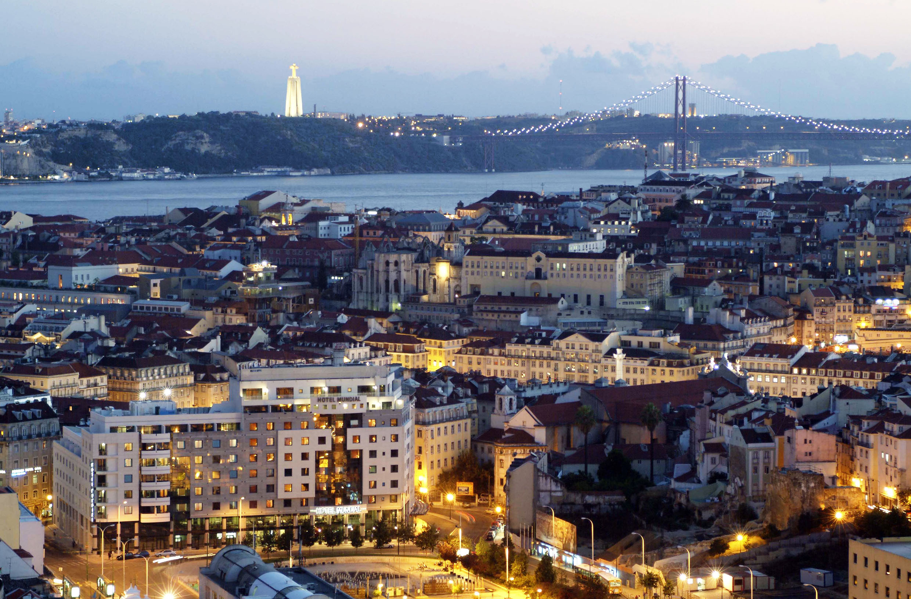
GRADOVI
Gradovi u Portugalu su (s brojem stanovnika):
Lisabon - 550.000 stanovnika ( sa širim područjem izvan grada i oko 2 mlijuna)
Porto - 240.000 (preko 1,5 milijun sa širim područjem izvan grada)
Braga - 171.000
Aveiro - 73.559
Coimbra - 148.443
Faro, Algarve - 58.305
Viseu - 98.167

Slide 12
STANOVNiŠTVO
10,662,000 stanovnika, od čega 9,838,000 otpada na Portugalce, a ostatak na tridesetak drugih naroda.
Od domaćeg domorodnog stanovništva nikako se ne smiju ubrajati tzv. Mirandezi (10,000), malena lingvistička skupina koja se bori za svoja prava, a po porijeklu i etnički mogli bi biti srodni Asturcima iz Španjolske. Do cijepanja Asturaca dolazi prodorom Maura, nakon čega počinje križarski rat protiv islama.
Prema brojnosti iza Portugalaca dolaze: Brazilci , Kinezi ,; Angolci,Romi, Zelenortci,Španjolci,Mozambikanci,Britanci,Arapi, Asturi ,Francuzi, Talijani ,Angloamerikanci, Goanci,Doseljenici iz Gvineje Bisau ,Galjegi,Nijemci,.

Slide 13
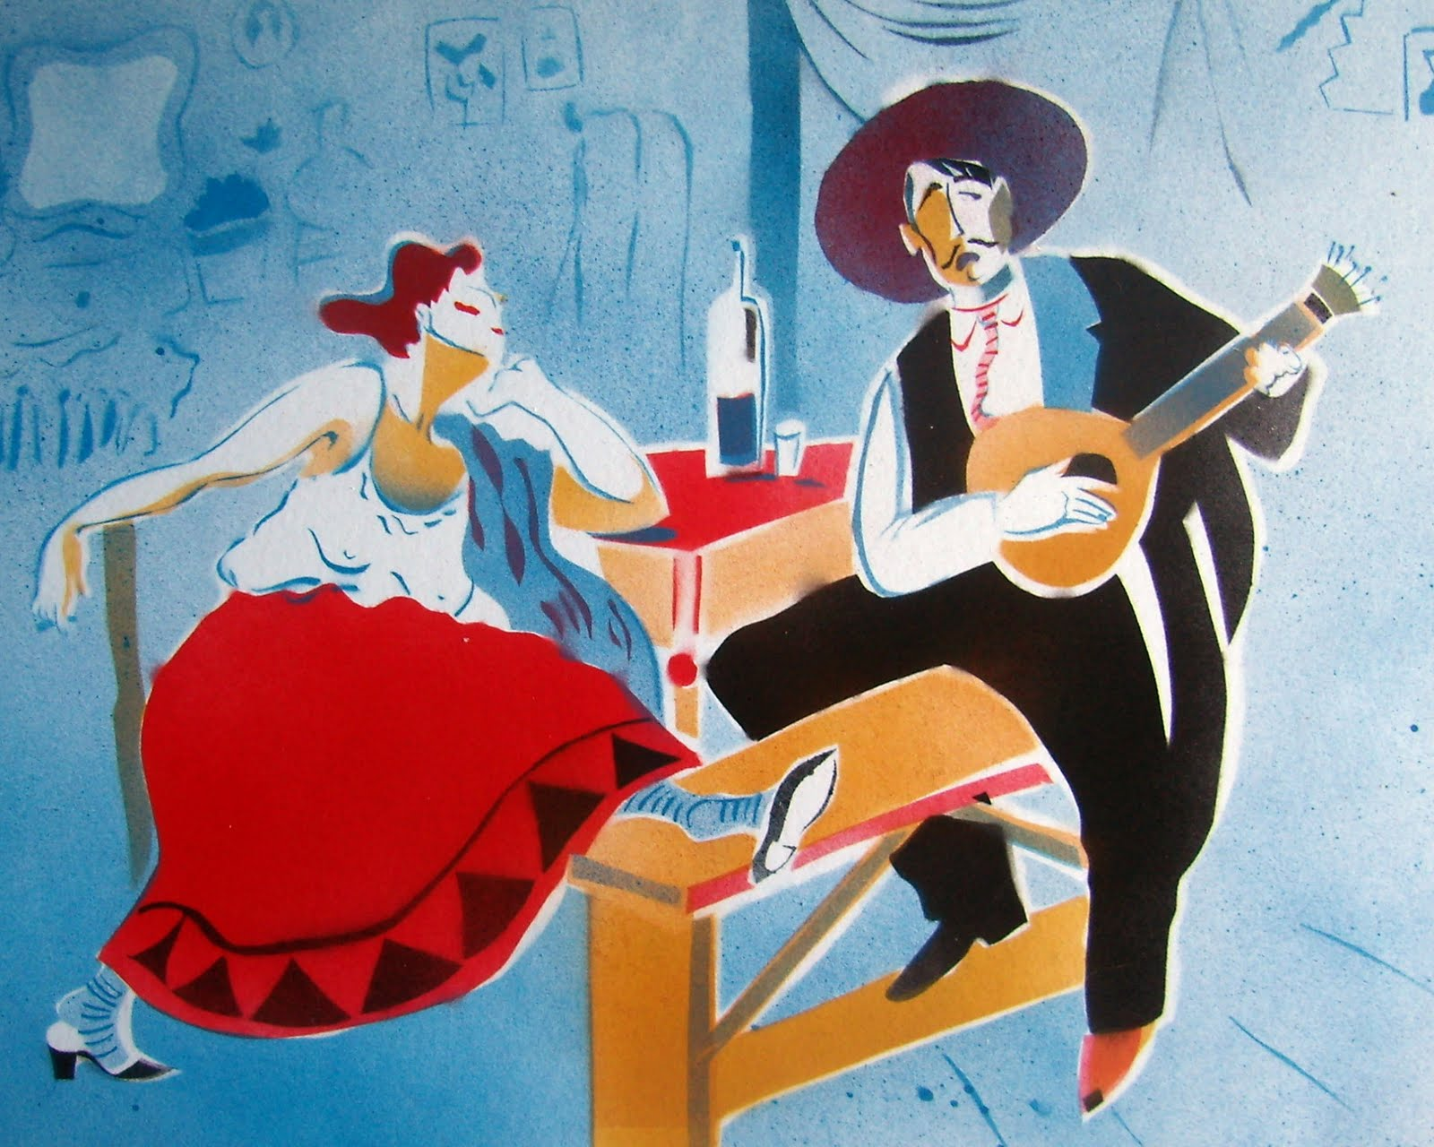
Kultura-gLAZBA
Najpoznatija portugalska glazba je fado, vrsta melankolične glazbe. Obično se povezuje s portugalskom gitarom i portugalskom riječju saudade.
Fado vjerojatno potječe od mješavine ritmova afričkih robova i tradicionalne glazbe portugalskih mornara, s arapskim utjecajem.
Dvije su varijacije fada - fado iz Lisabona i iz Coimbre.
Lisabonski fado bio je prvenstveno popularna glazba, obično su ga izvodile žene, dok je fado iz Coimbre imao više literarno obilježje i obično su ga izvodili muškarci.
Oba pravca su danas prihvaćena kao nacionalna glazba cijenjena u inozemstvu.

Slide 14
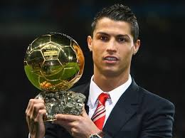
NOGOMET
Portugalska nogometna reprezentacija je nacionalna nogometna reprezentacija Portugala. Pod upravom je Federaçãoa Portuguesa de Futebol.
Portugalska reprezentacija nikad nije osvojila nijedno veliko natjecanje na seniorskom nivou, ali igra vrlo atraktivan nogomet, i pruža dobre partije u borbi prsa u prsa s najboljim svejtskim momčadima. Prvi put su Portugalci došli do velikog finala na Europskom prvenstvu 2004. (kada su oni bili domaćini), ali su izgubili od Grčke.
NAJBOLJI igrač iz ortugala je CRISTIANO RONALDO

Slide 16
Prezentaciju izradio Ivan Baljkas

